Slide 1
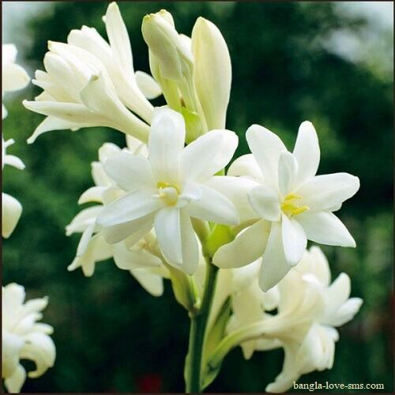
স্বাগতম

Slide 2

MD. GAZIUR RAHAMAN
Lecturer ( Biology)
Samuj Ali School & College
Mobile:01712617363

Slide 3
পাঠ পরিচিতি :
বিষয় : জীববিজ্ঞান
শ্রেণি : দ্বাদশ
অধ্যায় : ৪র্থ (মানব শারীরতত্ত্ব)
সময় : ৪৫ মিনিট

Slide 4
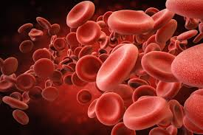
ছবিতে তোমরা কি দেখতে পাচ্ছো ?
রক্তকণিকা

Slide 5
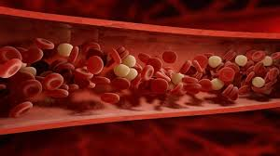
পাঠ শিরোনাম :
আজকের ক্লাসের আলোচ্য বিষয় -
রক্তকণিকা

Slide 6
শিখনফল :
এ পাঠ শেষে শিক্ষার্থীরা –
১. রক্তকণিকা কি তা বলতে পারবে।
২. রক্তকণিকার প্রকারভেদ বর্ণনা করতে পারবে।
৩. রক্তকণিকার কাজ বর্ণনা করতে পারবে।

Slide 7
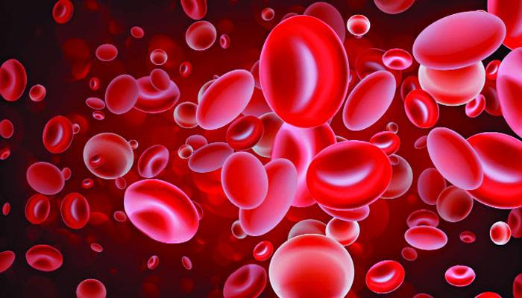
রক্তকণিকা কি ?
রক্তরসে ভাসমান বিভিন্ন ধরনের কোষকে রক্তকণিকা বলে। এগুলো কোষের মত বিভাজনের মাধ্যমে সৃষ্টি হয় না বলে এদেরকে কণিকা বলা হয়। এগুলো যে প্রক্রিয়ায় সৃষ্টি হয় তাকে হেমাটোপোয়েসিস বলে।

Slide 8
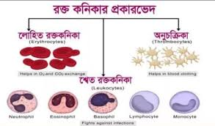
রক্তকণিকার প্রকারভেদ :
ক. লোহিত রক্তকণিকা।
খ. শ্বেত রক্তকণিকা-
১. গ্র্যানুলোসাইট –
i. নিউট্রোফিল
ii. ইওসিনোফিল
iii. বেসোফিল
২. অ্যাগ্র্যানুলোসাইট
i. মনোসাইট
ii. লিম্ফোসাইট
গ. অণুচক্রিকা

Slide 9
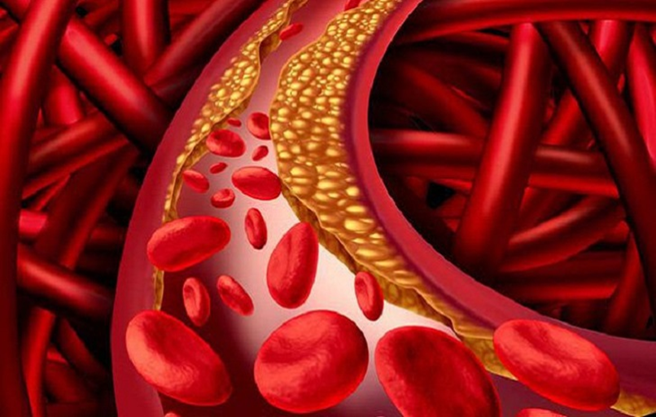
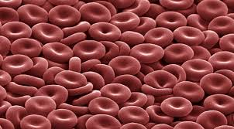
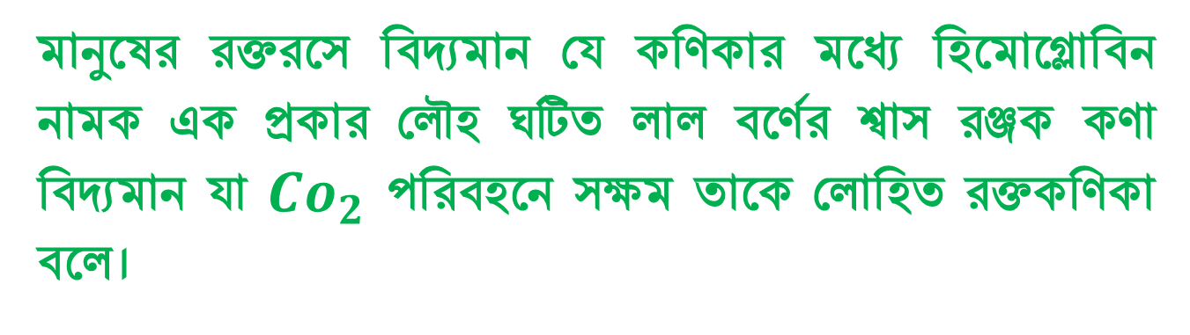
ক. লোহিত রক্তকণিকা :
মানুষের রক্তরসে বিদ্যমান যে কণিকার মধ্যে হিমোগ্লোবিন নামক এক প্রকার লৌহ ঘটিত লাল বর্ণের শ্বাস রঞ্জক কণা বিদ্যমান যা ${Co}_{2}$ পরিবহনে সক্ষম তাকে লোহিত রক্তকণিকা বলে।

Slide 10
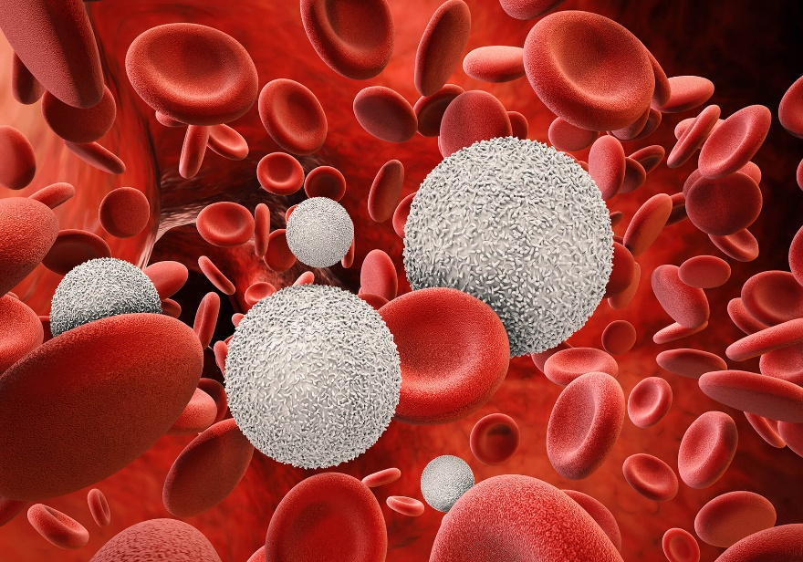
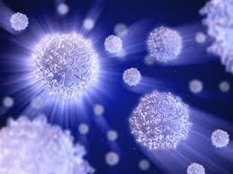
খ. শ্বেত রক্তকণিকা :
যে রক্তকণিকা নিউক্লিয়াসযুক্ত, বর্ণহীন, অনিয়তাকার গঠন বিশিষ্ট অ্যামিবয়েড চলনে সক্ষম, যারা দেহের প্রতিরক্ষাতন্ত্রের সাথে বিশেষভাবে যুক্ত, তাদেরকে শ্বেত রক্তকণিকা বা লিউকোসাইট বলে।

Slide 11
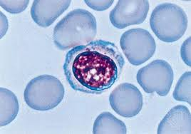
১. গ্র্যানুলোসাইট বা দানাদার শ্বেত রক্তকণিকা:
যে সকল শ্বেত রক্তকণিকার সাইটোপ্লাজম দানাযুক্ত, নিউক্লিয়াস ছোট ও খন্ডকযুক্ত তাকে দানাদার শ্বেত রক্তকণিকা বলে।

Slide 12
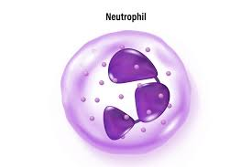
(i) নিউট্রোফিল :
যে প্রকার দানাদার শ্বেত রক্তকণিকার সাইটোপ্লাজমের দানাগুলোকে প্রশম বা নিরপেক্ষ রঞ্জকে রঞ্জিত করা যায় তাদেরকে নিউট্রোফিল বলে। শ্বেত কণিকার 60 – 70% নিউট্রোফিল ধরনের।

Slide 13
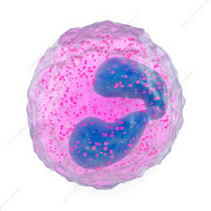
(ii) ইওসিনোফিল :
যে প্রকার শ্বেত রক্তকণিকার সাইটোপ্লাজমের দানাগুলোকে অম্লধর্মী ইওসিন রঞ্জকে রঞ্জিত করা যায়, তাদেরকে ইওসিনোফিল বলে। শ্বেত কণিকার 2 – 4% ইওসিনোফিল ধরনের।

Slide 14
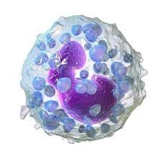
(iii) বেসোফিল :
যে প্রকার শ্বেত রক্তকণিকার সাইটোপ্লাজমের দানাগুলোকে ক্ষারীয় রঞ্জকে রঞ্জিত করা যায়, তাদেরকে বেসোফিল বলে। শ্বেত কণিকার সবচেয়ে কম অংশ 0.5% বেসোফিল ধরনের।

Slide 15
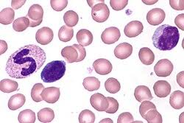
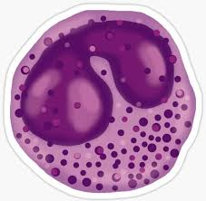
২. অ্যাগ্র্যানুলোসাইট বা দানাদার শ্বেত রক্তকণিকা :
এ সকল কণিকার সাইটোপ্লাজম অদানাদার।টনসিল,প্লীহা,লিম্ফনোড ইত্যাদি অঙ্গ থেকে উৎপন্ন হয়।
(i) মনোসাইট:যে সকল অদানাদার শ্বেত রক্তবণিকা আকারে সবচেয়ে বড় এবং ফ্যাগোসাইটোসিসে সক্ষম, তাদেরকে মনোসাইট বলে।

Slide 16
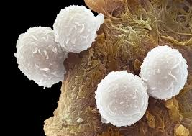
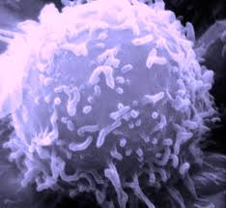
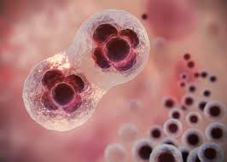
(ii) লিম্ফোসাইট :
যে সকল অদানাদার, বৃহৎ আকৃতির গোলাকার নিউক্লিয়াসযুক্ত শ্বেত রক্তকণিকা সাধারণত অ্যান্টিবডি উৎপাদন করে, তাদেরকে লিম্ফোসাইট বলে।
গঠনগতভাবে লিম্ফোসাইট ২ প্রকার। যথা :. ছোট লিম্ফোসাইট. বড় লিম্ফোসাইট
ছোট লিম্ফোসাইট
বড় লিম্ফোসাইট

Slide 17

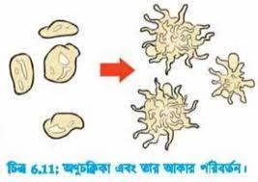
গ. অণুচক্রিকা :
মানুষ ও অন্যান্য মেরুদন্ডী প্রাণীদের রক্তে ক্ষুদ্রাকৃতির, নিউক্লিয়াসবিহীন, গোলাকার বা দন্ডাকৃতির বর্ণহীন যে কণিকা দেখা যায় যা রক্ত তঞ্চনে সহায়তা করে তাদের অনুচক্রিকা বলে।

Slide 18
রক্তকণিকার কাজ :
১. মনোসাইট ও নিউট্রোফিল ফ্যাগোসাইটোসিস প্রক্রিয়ায় জীবাণু ভক্ষণ করে।
২. লোহিত রক্তকণিকা অক্সিহিমোগ্লোবিনরুপে অক্সিজেন পরিবহন করে।
৩. রক্তের সান্দ্রতা ও ঘনত্ব রক্ষা করে।
৪. রক্তের গ্রূপ নির্ণয় করে।
৫. আয়নের ভারসাম্যতা রক্ষা করে।
৬.অণুচক্রিকা রক্ত জমাট বাঁধতে সাহায্য করে।
৭. রক্ত জমাট বিগলনে সাহায্য করে।
৮. বাফাররূপে অম্ল-ক্ষারের সাম্যতা রক্ষা করে।

Slide 19
একক কাজ :
লোহিত রক্তকণিকার পরিণতিগুলো লিখ।

Slide 20
মূল্যায়ন :
১. অদানাদার শ্বেত রক্তকণিকা হলো -
উত্তর : মনোসাইট।
২. পূর্ণবয়স্ক সুস্থ মানুষের দেহে কত লিটার রক্ত থাকে?
উত্তর : 4 – 5 লিটার
৩. শিশুদের রক্তে লিম্ফোসাইটের সংখ্যা বয়স্কদের তুলনায় -
উত্তর : বেশি ।

Slide 21
বাড়ির কাজ :
মানব রক্তে ৩ ধরনের লিম্ফোসাইটের চিত্র অঙ্কন করে আনবে।

Slide 22

ধন্যবাদ

